Slide 1
결과발표
사물인터넷을 이용한 창문
관리 시스템
2017년 아이디어 융합팩토리
3D 메이커스리그 6기
팀원
김택서
유성진

Slide 2
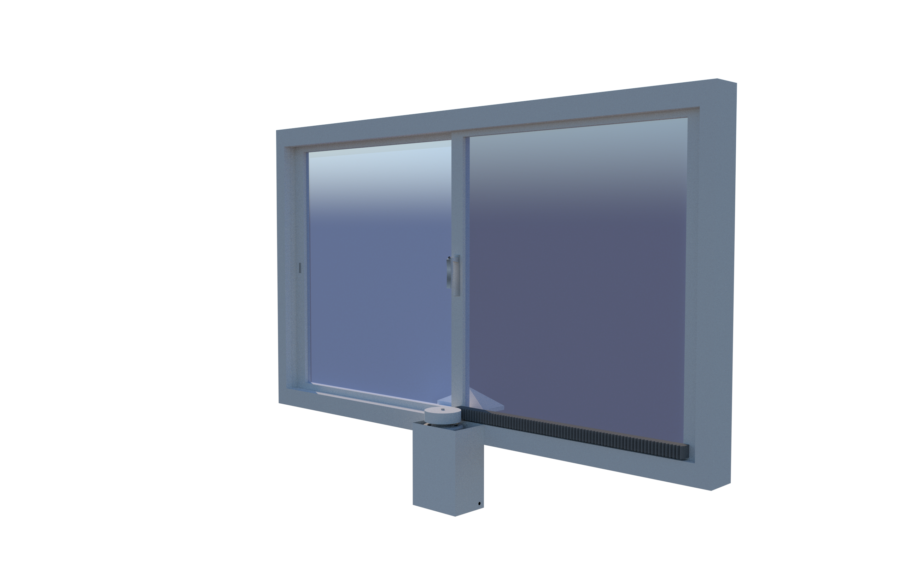
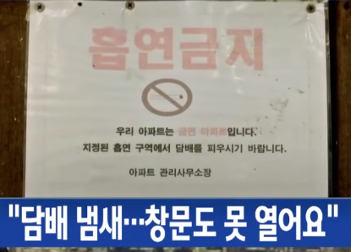
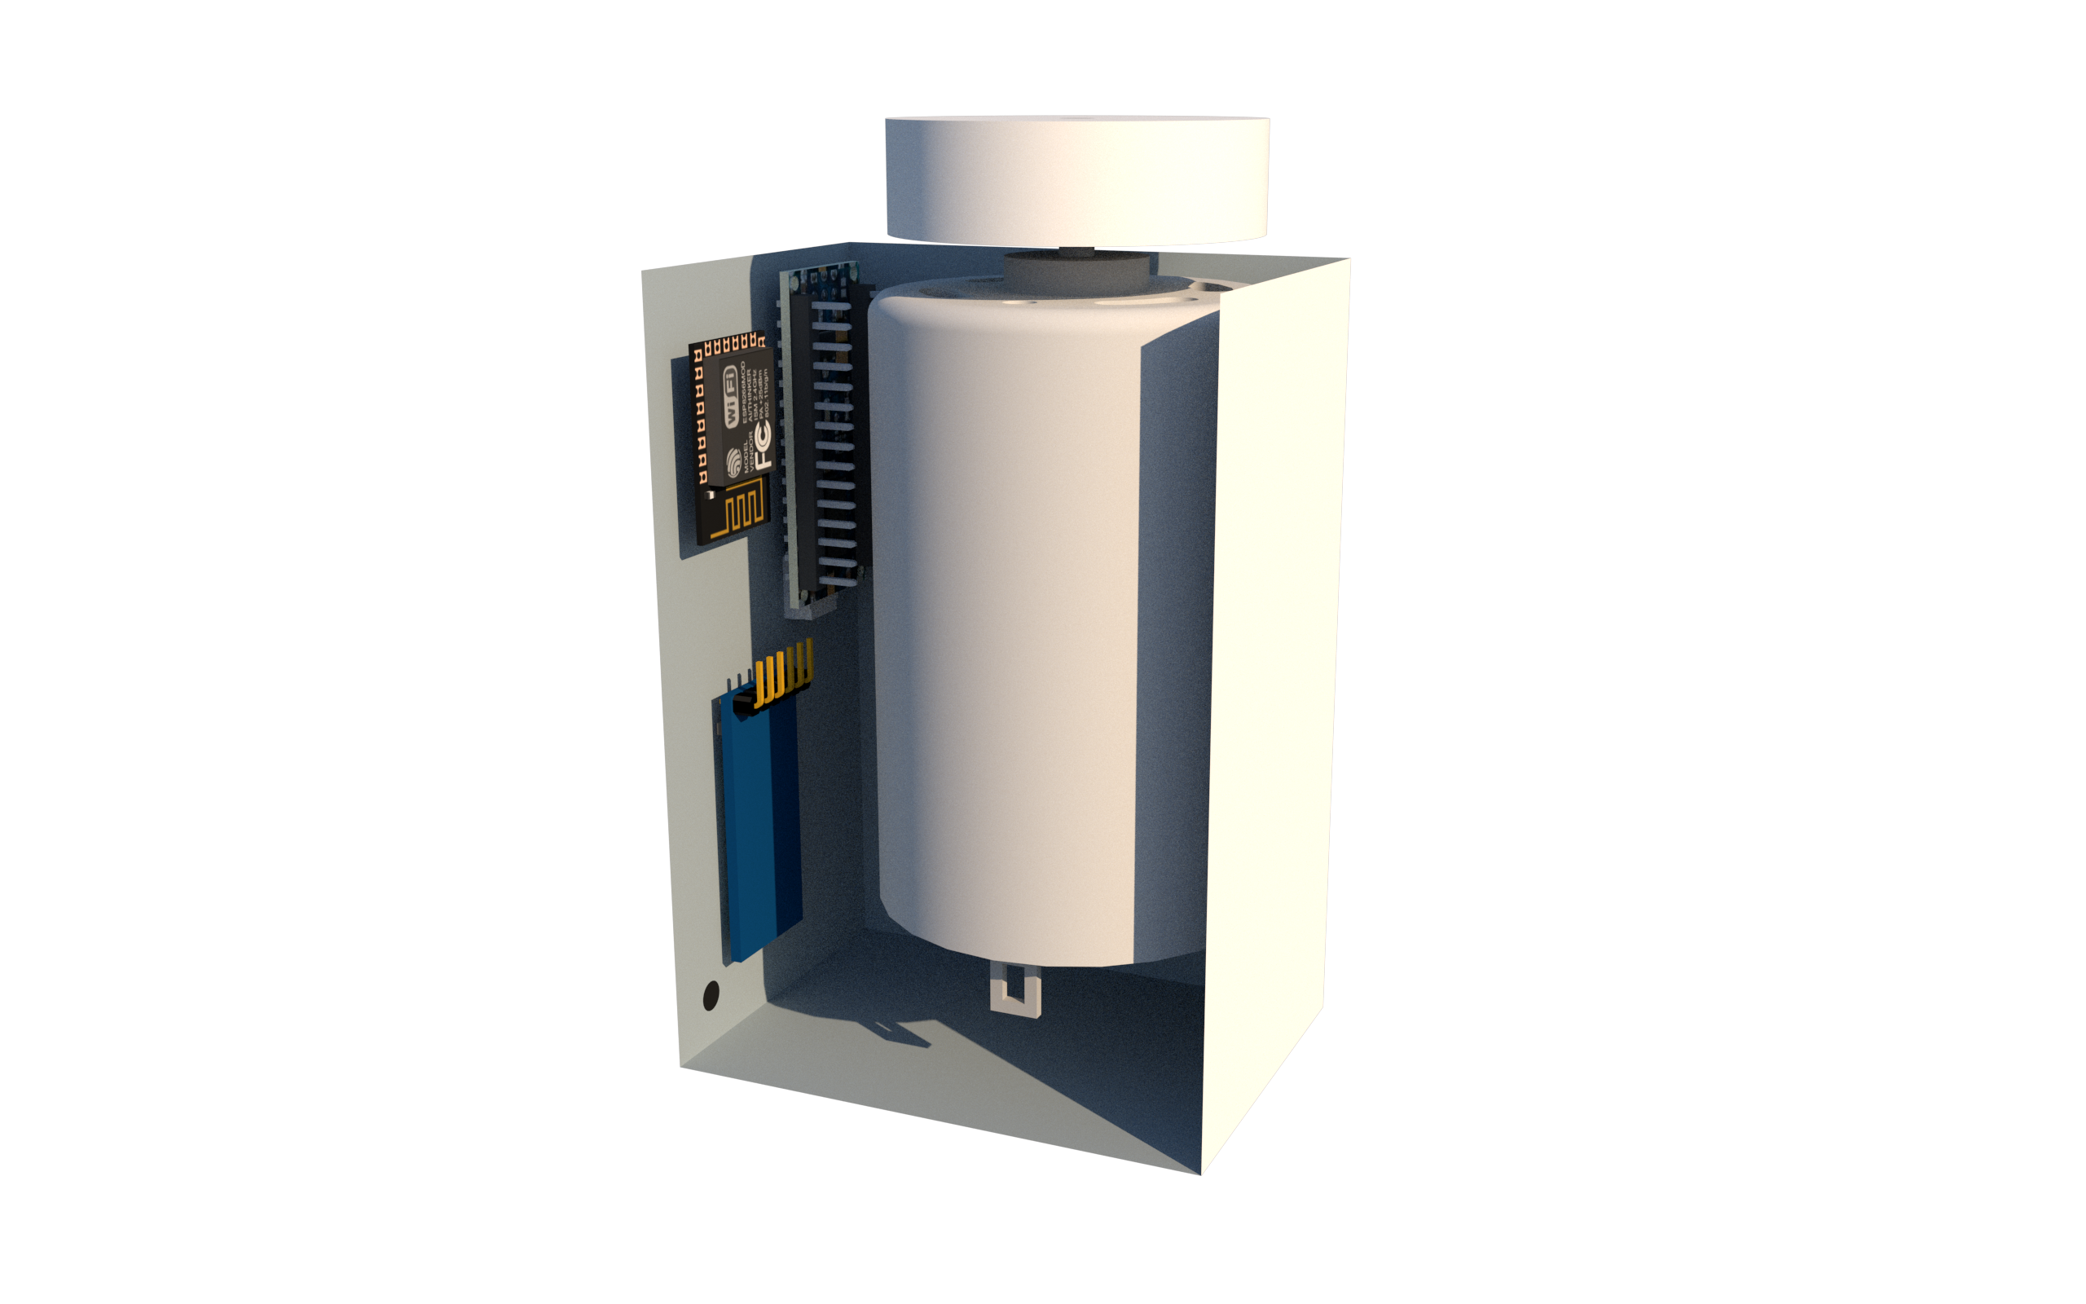
돌아보며…

Slide 3
시제품

Slide 4



개발 환경

Slide 5
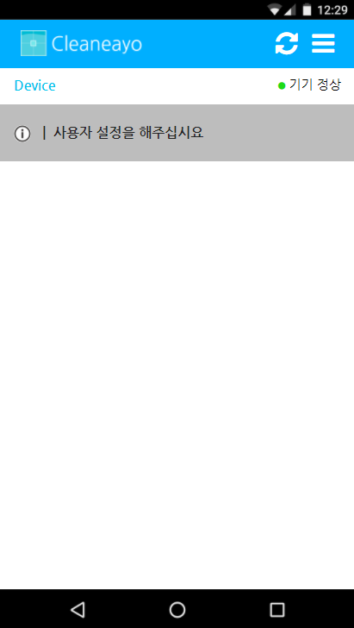
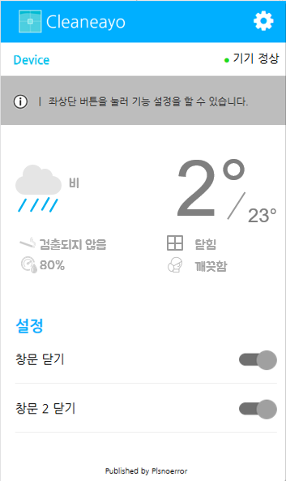
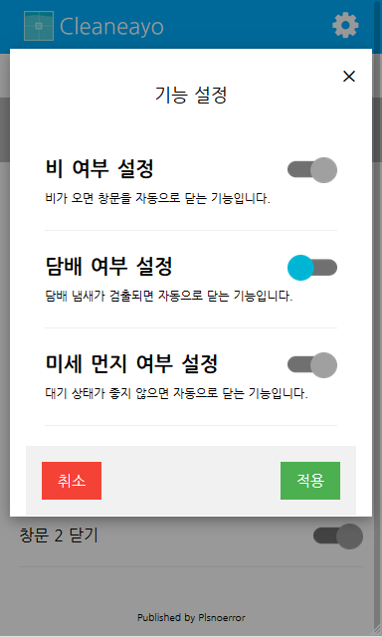
기능 설정 및 조작
설정
창문 닫기
ON
스마트 모드
OFF
스마트 모드 설정…

Slide 6

주기능
터치로 집 안의 창문들 열기 / 닫기
(웹이기 때문에 PC/모바일로 모두 조작 가능)
기능 페이지에서 창문 개폐 상태, 날씨 등 제공
비 여부
미세 먼지 여부
담배 냄새 여부에 따른 자동 개폐 설정 가능

Slide 7
시연
Notes:
0r 영상

Slide 8
향후 계획
방안 온도 조절, 자동 환기 등의 기능 추가
설치가 어렵지 않게 제품구조 변경
인테리어 미적요소 추가 (후처리 및 도색)
우선 수능 및 졸업 후 아이디어를 모아 창업을 하게 될 때 배운 것들을 기초삼아 완성도 높고 기능이 더 많은 스마트 창문을 제작할 예정

Slide 9
감사합니다!
궁금하신 점 질문해 주세요!

